Slide 1
système
Cette
system
this
La démocratie est un mauvais système, mais elle est le moins mauvais de tous les systèmes
Cette planète est visible à l’oeil nu
Democracy is a bad system, but it is the least bad of all systems
This planet is visible to the naked eye
Extra : Saturne est la sixième planète du système solaire
mais
enfants
but
children
La démocratie est un mauvais système, mais elle est le moins mauvais de tous les systèmes
Mes enfants trouvent les épinards dégoûtants mais moi, je les aime.
Democracy is a bad system, but it is the least bad of all systems
My children find spinach disgusting, but I like it.
Extra : Mes enfants trouvent les épinards dégoûtants mais moi, je les aime.

Slide 2
système
Cette
system
this
La démocratie est un mauvais système, mais elle est le moins mauvais de tous les systèmes

Slide 3
 | word | Examples numbers
1 | La | 1 , 2
2 | démocratie | 1
3 | est | 1 , 2 , 3
4 | un | 1
5 | mauvais | 1
6 | système | 1 , 2
7 | mais | 1 , 4
8 | elle | 1
9 | le | 1
10 | moins | 1
11 | de | 1
12 | tous | 1
13 | les | 1 , 4
14 | Saturne | 2
15 | sixième | 2
16 | planète | 2 , 3
 | word | Examples numbers
17 | du | 2
18 | solaire | 2
19 | Cette | 3
20 | visible | 3
21 | à | 3
22 | oeil | 3
23 | nu | 3
24 | mes | 4
25 | enfants | 4
26 | trouvent | 4
27 | épinards | 4
28 | dégoûtants | 4
29 | moi | 4
30 | je | 4
31 | aime | 4

Slide 4
planète
planet
Cette planète est visible à l’oeil nu
This planet is visible to the naked eye
Extra : Saturne est la sixième planète du système solaire

Slide 5
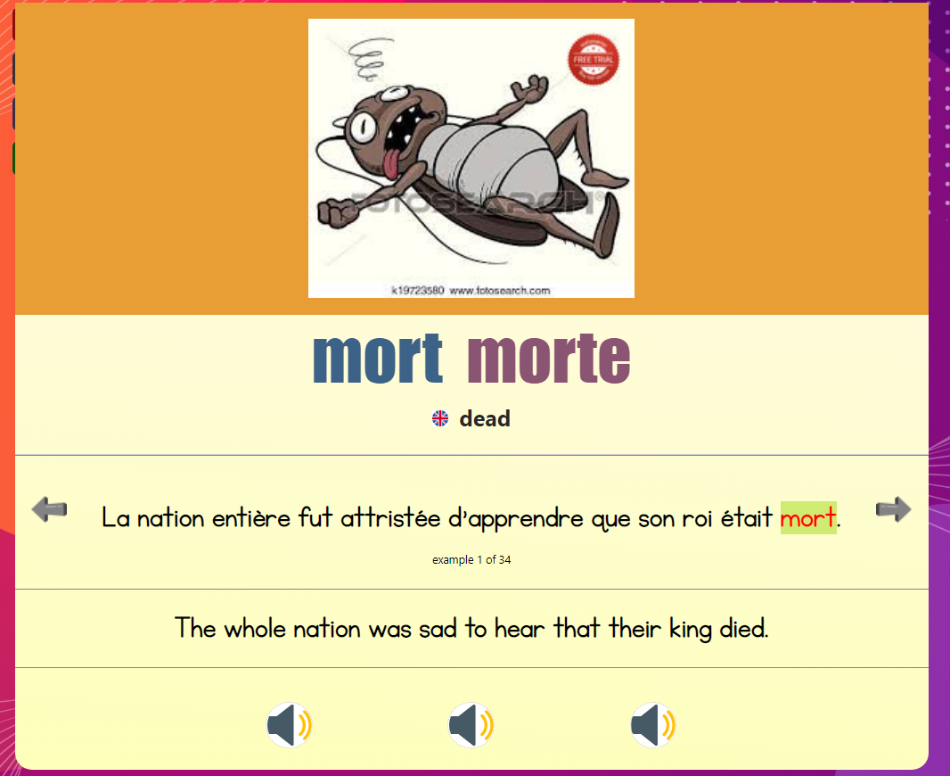
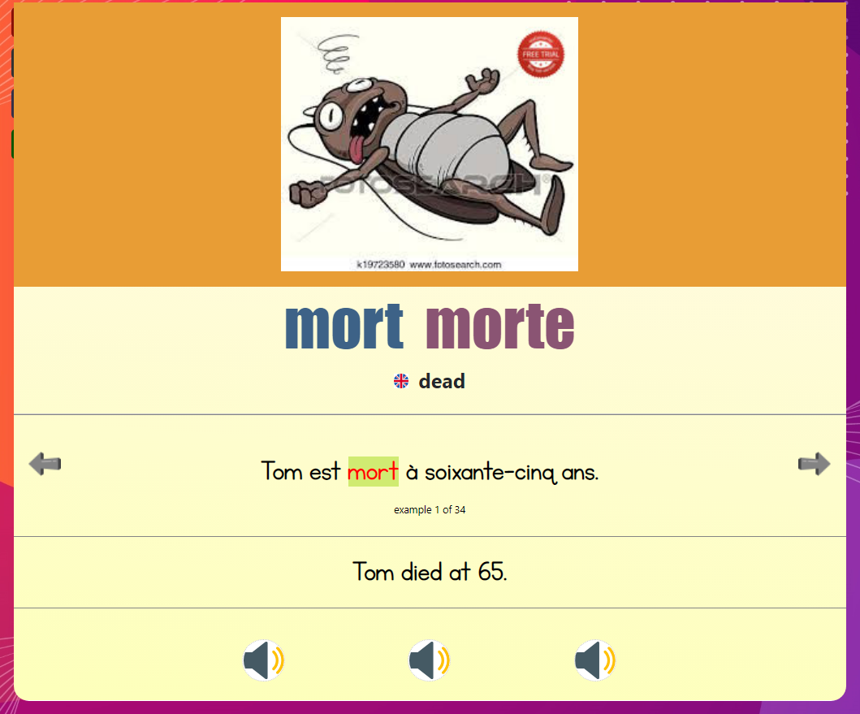

Slide 6
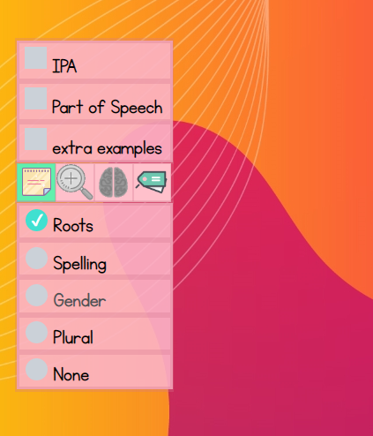
Menu 1
Menu 2
Menu 3

